Slide 1

通信原理电子课件
第七章 模拟信号的数字传输
制作人 李果
2003年12月

Slide 2

第七章 模拟信号的数字传输
本章讲授将模拟信号转换成数字信号的方法。只讲授语音信号转换成数字信号的方法。
语音编码分类
PCM
DPCM ADPCM
M
时域
波形编码
子带编码
变换域编码
频域
线性预测编码
声码器
参量编码

Slide 3
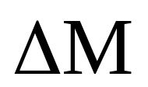
第七章 模拟信号的数字传输
抽样定理
脉冲编码调制(PCM)基本原理
模拟信号的量化
话音PCM方式
增量调制( ）
差分脉冲编码调制DPCM
时分复用和多路数话系统

Slide 4
一.脉冲编码调制(PCM)基本原理
PCM的基本原理
抽样(模拟信号时域离散化。平顶抽样。)
量化(模拟信号幅度离散化。分均匀量化和非均匀量化。)
编码(量化信号数字化。常用码型折叠二进制、格雷二进制。)

Slide 5
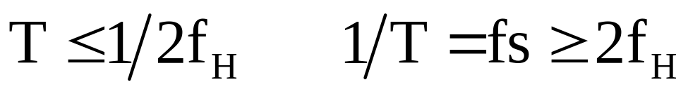
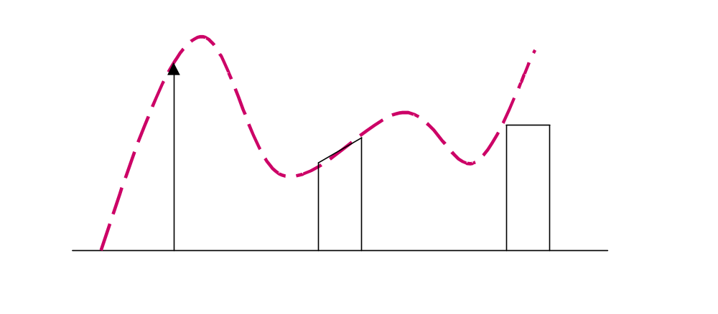
二. 模拟信号的抽样
1.抽样定理(模拟信号转换为数字信号的基础)
“一个频带限制在(0,f_{H})赫兹内的连续信号m(t),如果以
秒的间隔对它进行等间隔抽样，则m(t)将被所得到的抽样值完全确定”。
模拟信号的抽样方法有:
理想抽样(抽样定理原型)
自然抽样
平顶抽样(脉冲幅度调制)

Slide 6

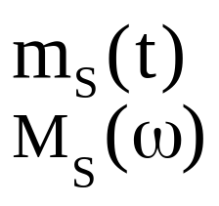
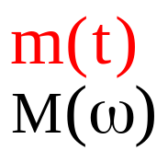
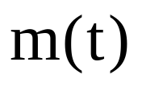
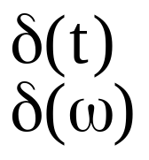
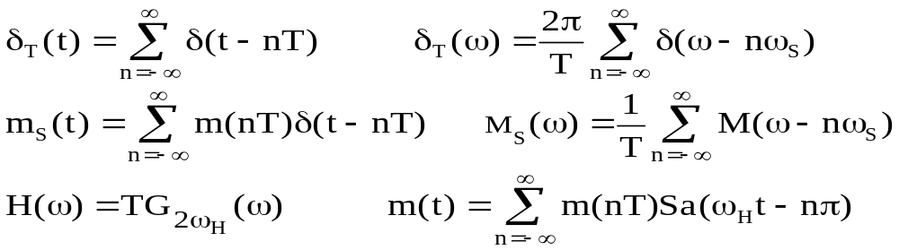
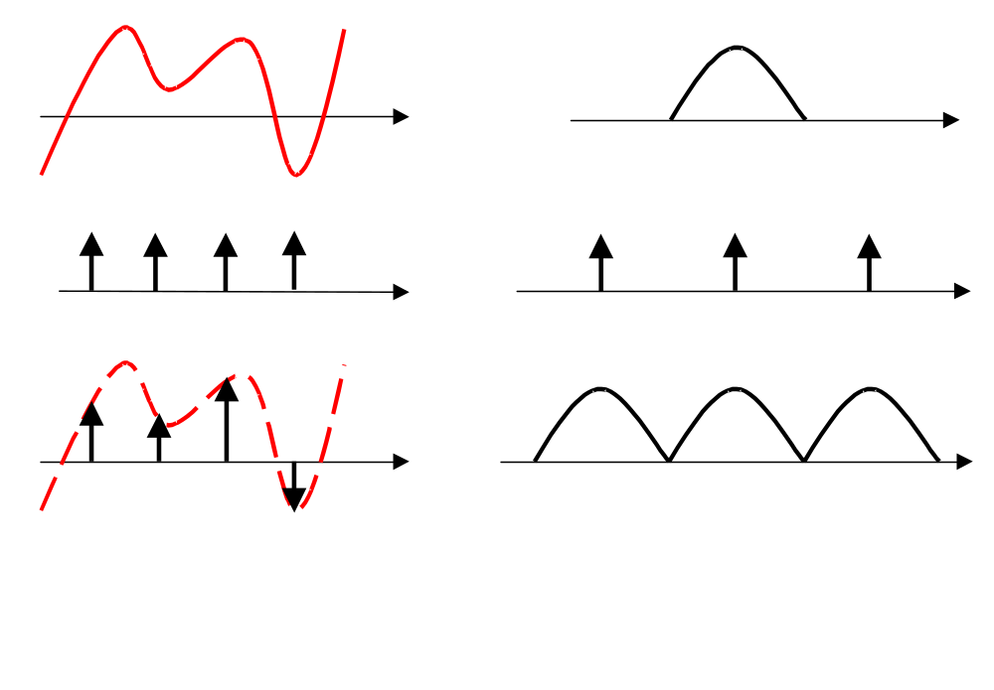
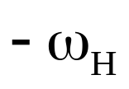
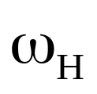

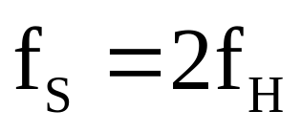


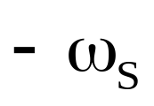
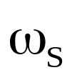
理想低通
(1).理想抽样分析
t
0
t
如果
0
t
0

Slide 7

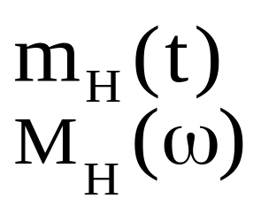
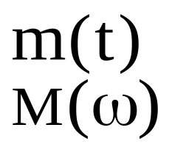

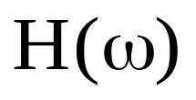
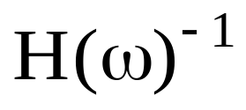
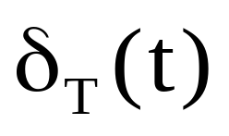
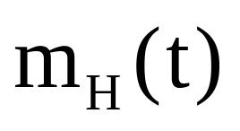
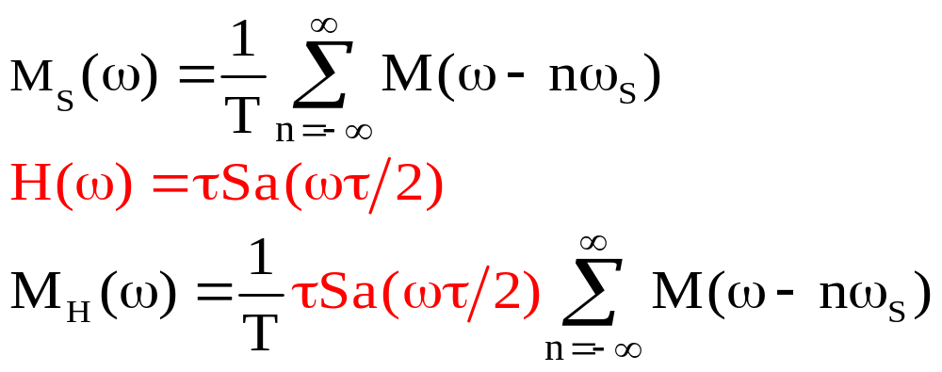
(2).平顶抽样(脉冲振幅调制PAM)分析
脉冲
形成器
修正
滤波
LPF

Slide 8
抽样失真问题
实际中为避免抽样失真要求
m(t)的频谱严格带限。
形成滤波器特性×修正滤波器特性＝1
fs>2fm，对滤波器的截止特性可放宽要求。

Slide 9


2. 带通型信号的抽样
f_{L}
f_{H}
如果被抽样信号是带通(窄带)型信号
信号带宽为B
最小的抽样频率fs为
其中n为 f_{H}/B 的整数部分值
k为 f_{H}/B 的小数部分值
如果f_{H}很高，n很大，抽样频率fs为
分析f_{H}＝nB和f_{H} nB两种情况
f
B
(图解说明见后)

Slide 10
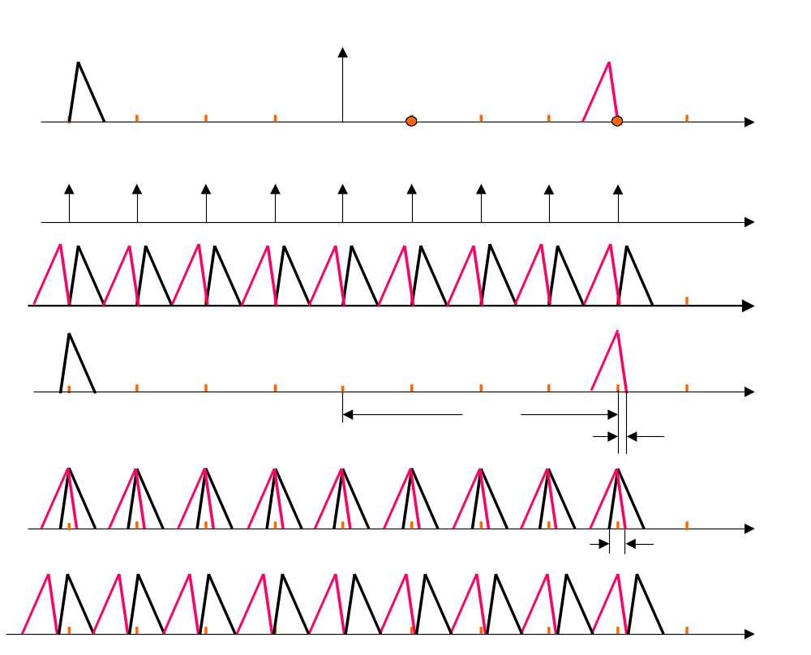
选取fs的原则是已抽样信号的频谱不发生重叠
f
0
f_{H}
nB
fs
2B
f
fs=2B
f
f_{H}
f
0
nB
f_{H}-nB
fs=2B
f
fs=2B+ 2(f_{H}-nB)/n
2(f_{H}-nB)
f

Slide 11
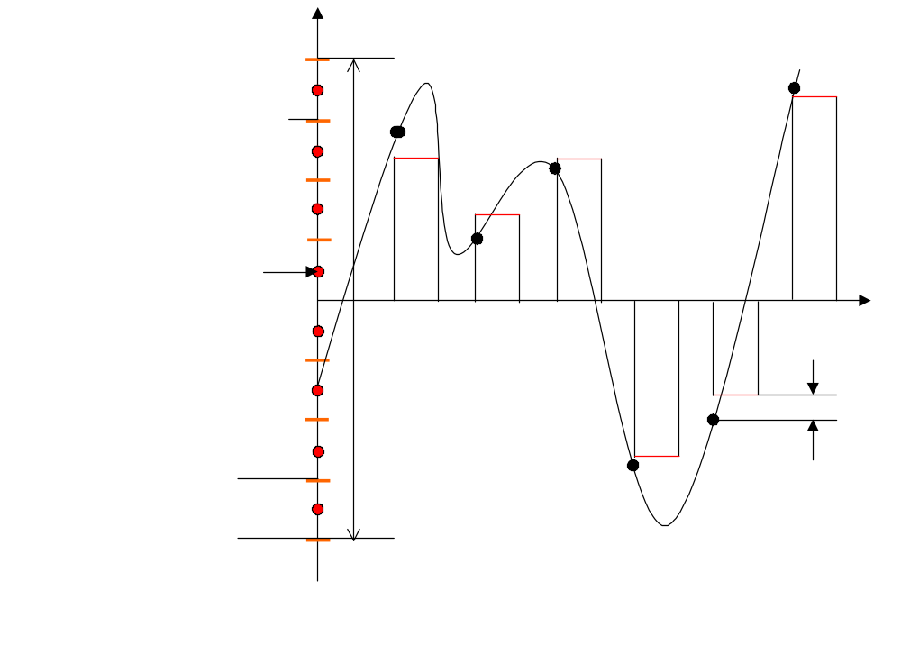



三.模拟信号的量化
a
量化区间段点电平mi
量化电平qi＝ mi＋
0
t
Ts
量化范围[-a,a]
量化区间(间隔)
量化误差(噪声)
-a
量化级数
均匀量化示意图

Slide 12

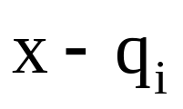

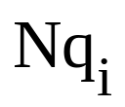
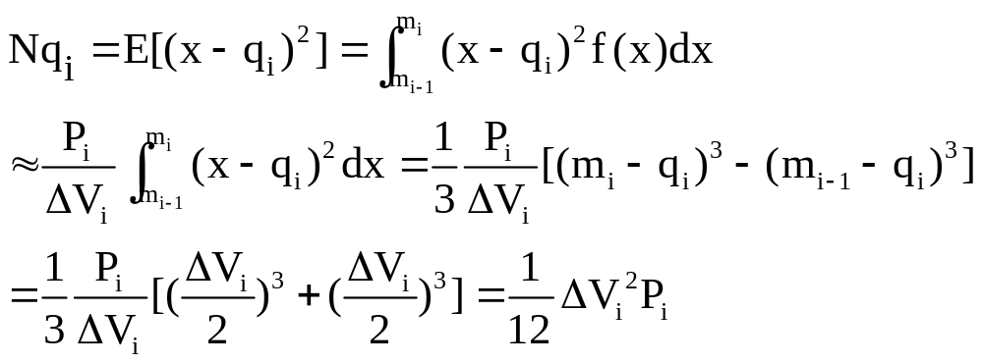
1.均匀量化的量化噪声功率、信号量噪比
量化误差(噪声)＝抽样值－量化值
量化噪声功率 ＝量化噪声的均方值
若信号X的概率密度函数为 ，第i级的量化噪声为
第i级的量化噪声功率 为

Slide 13
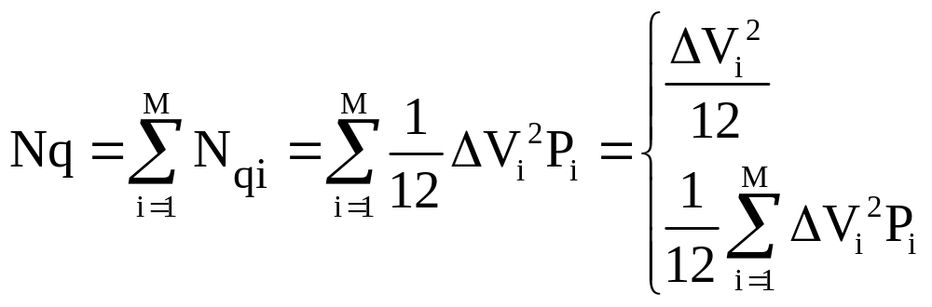
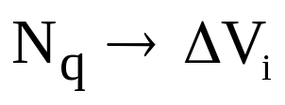
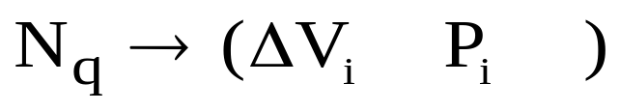
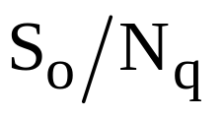

量化噪声功率
均匀量化
非均匀量化
*均匀量化的量化噪声功率只与量化间隔有关。
只要量化间隔确定，量化噪声功率固定不变。
*非均匀量化的量化噪声功率与信号概率分布有关。
小 大
*信号量噪比(评价量化信号的质量指标)
信号量噪比 =平均信号功率So / 量化噪声功率

Slide 14
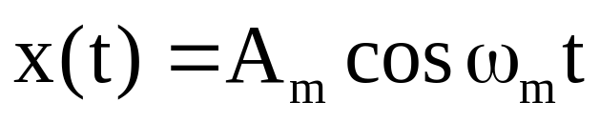

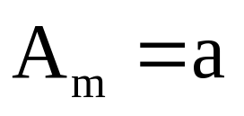
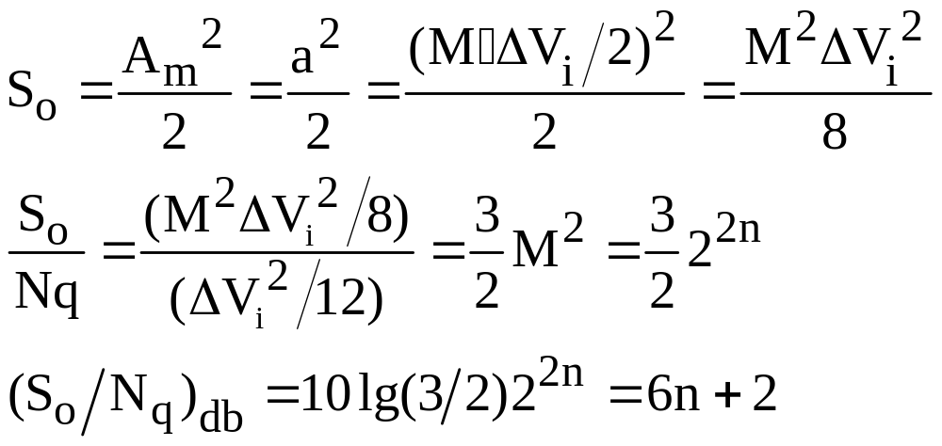
例. 信号 ，量化范围[-a,a]，
求均匀量化的信号量噪比。
a=M∙ΔVi/2 ,
第一种情况
*

Slide 15
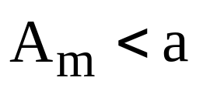
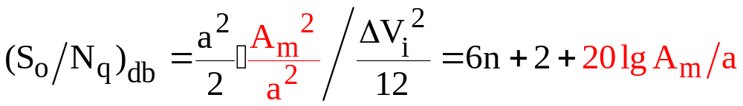
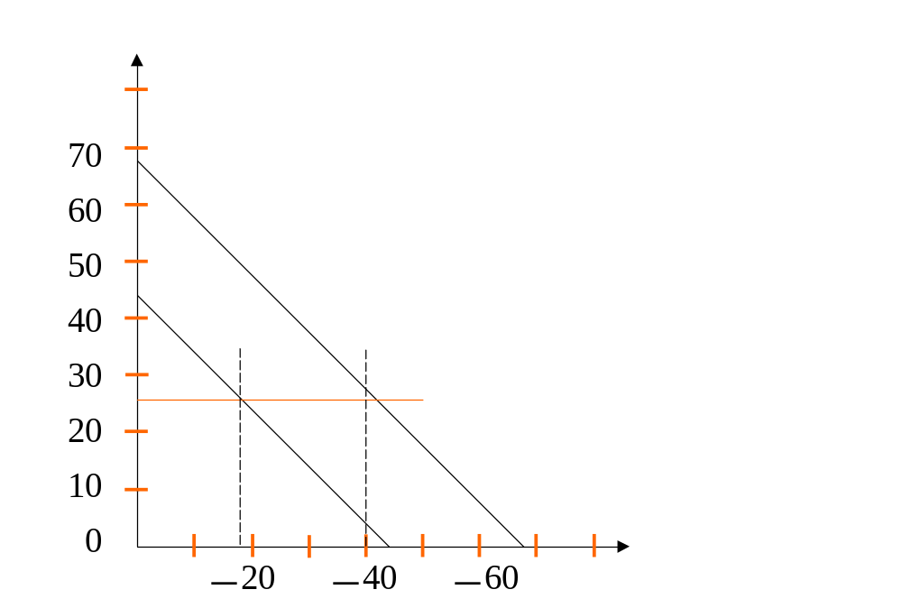

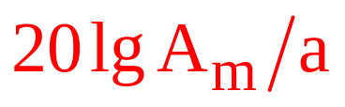
第二种情况
*量化级数M翻一翻，n
增加一位，信号量噪比
增加6分贝。
n=11
*均匀量化，信号量噪比随信号幅度变化。大信号质量好小信号质量差。通常将 称为输入信号动态范围。
n=7

Slide 16
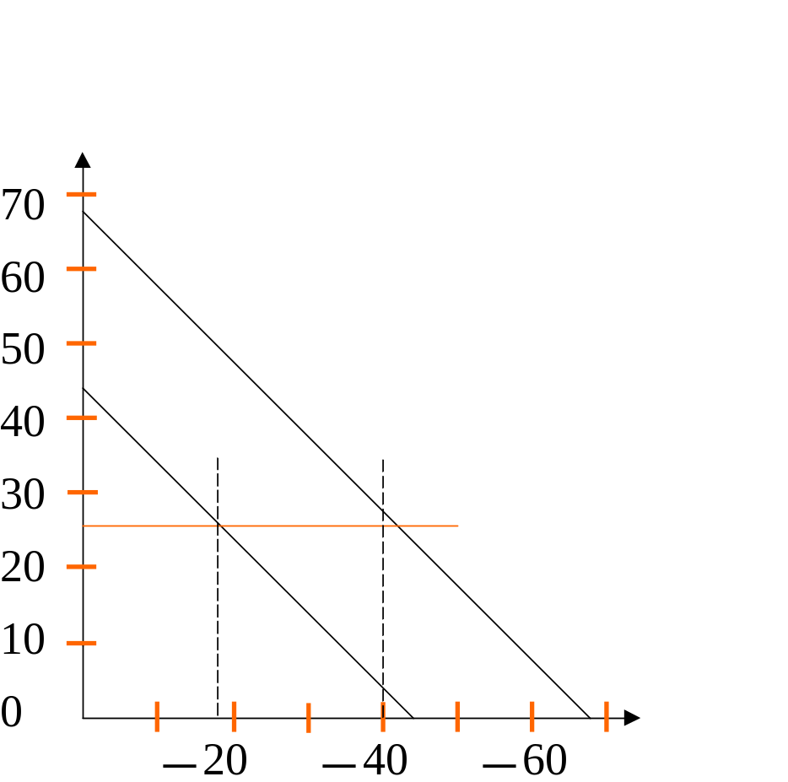
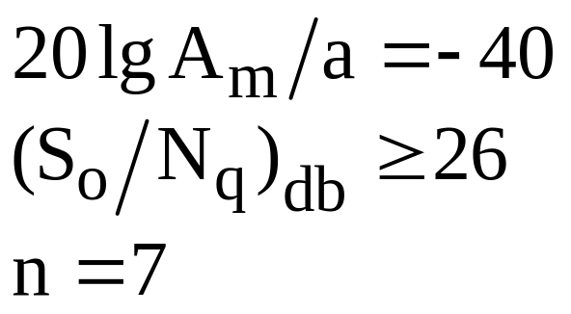
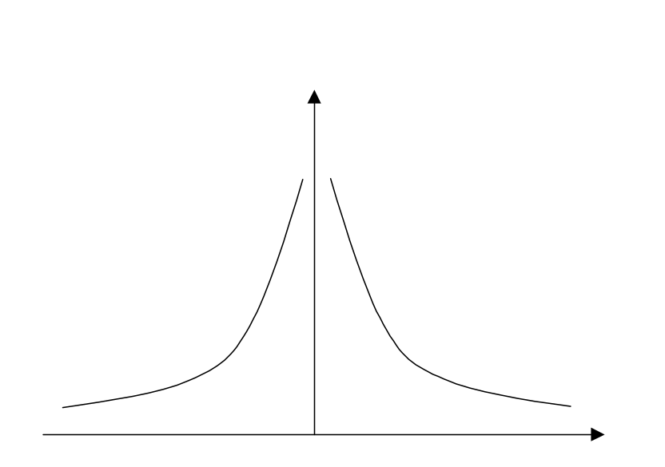

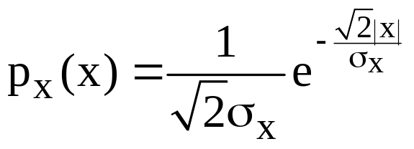

*在PCM电话G.711标准中规定
*采用均匀量化，输入信号动态范围在[-18,0]db时，输出量噪比大于26db。在信号幅度小时达不到输出量噪比26db。
*根据语音信号的概率密度
小信号概率值 》 大信号概率值
小信号细量化
小
大信号粗量化
大
0
x
即非均匀量化

Slide 17
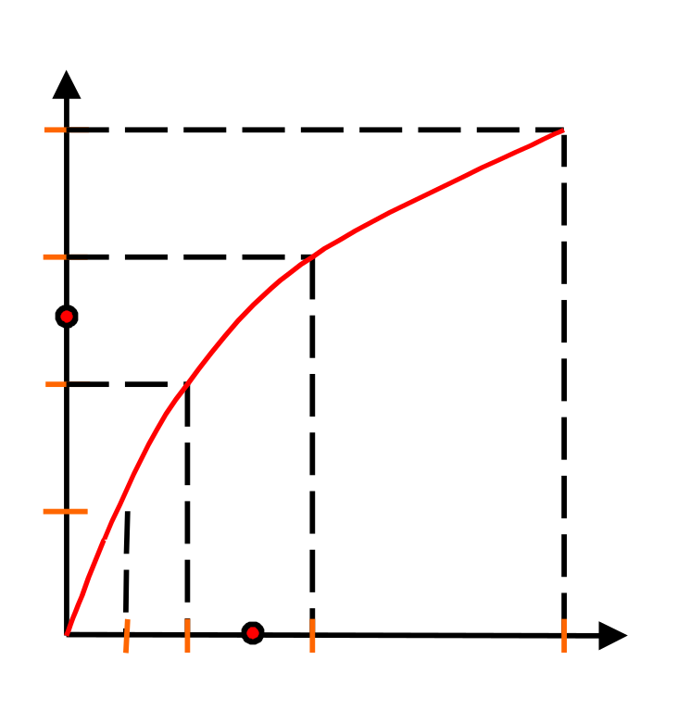
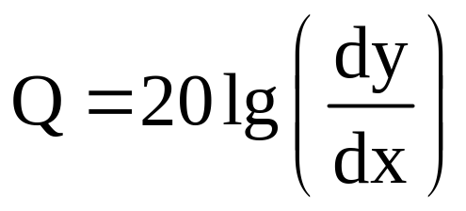
2. 非均匀量化 ( 量化间隔不为常数)
(1).非均匀量化的原理描述如下
压缩
变换
均匀
量化
编
码
广义
信道
译
码
扩张
变换
x
y
x₀
y_{o}
y＝f(x)
y_{o}
y_{o}=f ⁻¹(x₀)
x
非均匀量化
y
x₀
压缩特性×扩张特性＝1
整个过程等于非均匀量化
信号量噪比改善程度
y_{o}
0
x

Slide 18
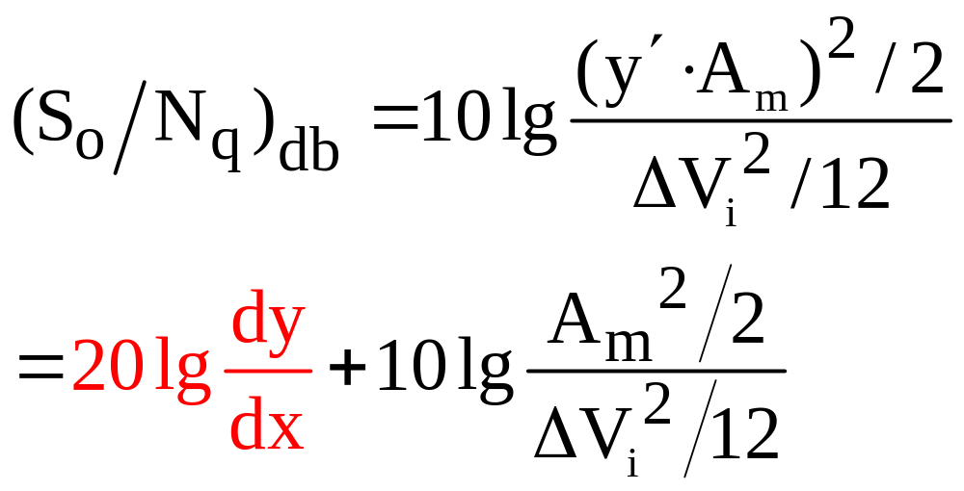
非均匀量化信号量噪比

Slide 19

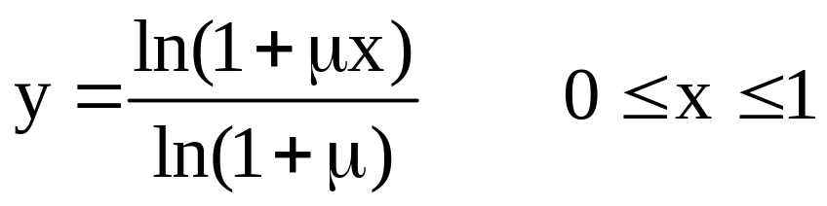
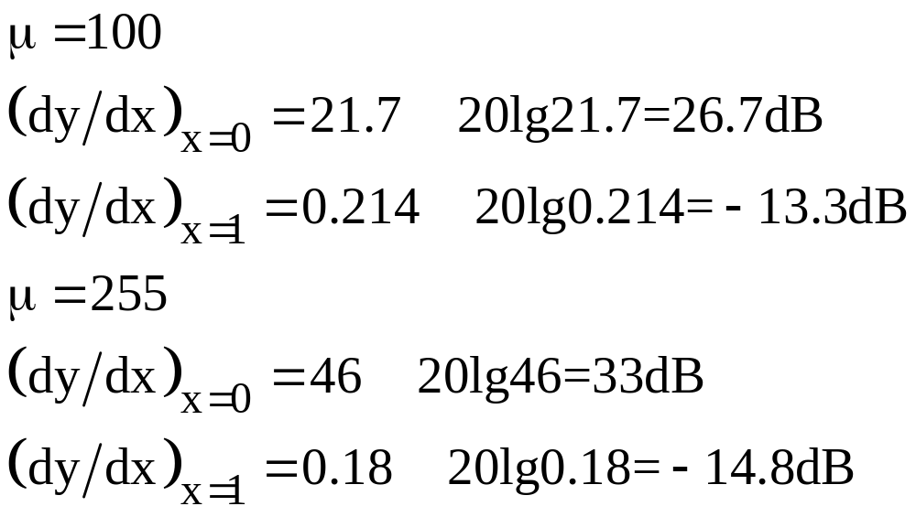
(2). 对数压缩特性
针对语音信号具有指数规律的统计特性，研究出多种压缩特性。国际标准有A压缩律(A律), 压缩律( 律)。它们都是对数压缩特性。
y
1
律:
其中:x、y归一化值 。 压扩参数。
0
1
x

Slide 20
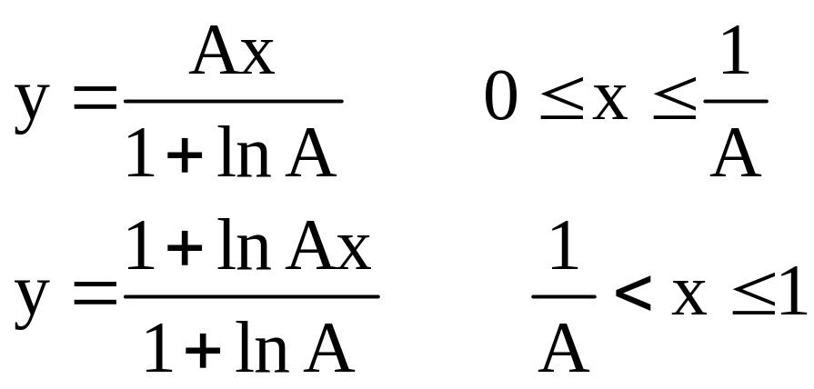
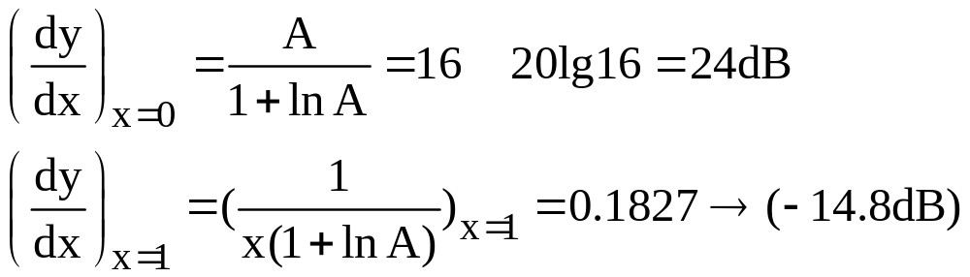
A律
y
1
0
1/A
1
x
A=87.6
其中:x、y归一化值。A压缩参数,

Slide 21
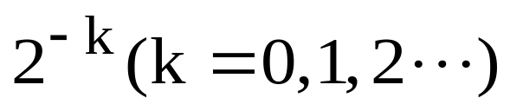
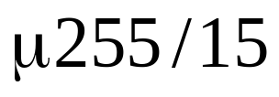

(3). 数字压缩律
用数字逻辑电路直接完成非均匀量化编码。压缩律的段
点电平、量化电平(归一化值)应该是 。
平滑的对数压缩特性不可能达到。一般用一组折线逼近平
滑的对数压缩特性。这就是数字压缩律。
CCITT在G.711中规定的PCM两种标准
折线律(美、日等国的国家标准)。
折线律(中国、欧洲等国的国家标准)。

Slide 22

A=87.6/13折线律(逼近A87.6的A律)
y
x、y分别为归一化值。
将x在[0,1]区间非均匀分8段。每
次1/2取段,段点电平为
y在[0,1]区间均匀分8段。
将各分段对应的坐标点
连接，得8段折线。
将折线对坐标原点奇对称延展，得16段折线。
坐标原点附加4段折线斜率相等(等于A律0点的斜率16，逼近
A率)，即共有13段斜率不相等的折线。
x

Slide 23
y
1
7/8
6/8
5/8
4/8
3/8
2/8
斜率为16 (A=87.6)
1/8
x
0
2^{－7}
2^{－6}
2^{－5}
2^{－4}
2^{－3}
2^{－2}
2^{－1}
1

Slide 24
四.话音PCM方式
1. 按照PCM的G.711中A87.6/13折线律标准
(1).一路模拟电话的带宽为〔300，3400〕Hz。
A/D抽样频率fs＝8000Hz。
一个量化值用8位折叠二进制码(8bit)编码。
每一路标准数字电话的比特率为8000×8＝64kb/s。
(2). A87.6/13折线的非均匀分段基础上([0,1]非均匀分8段),再
对每段均匀分16段。在[0,1]区间有128段，对应有128个
量化电平，每一个用7位二进制码表示。称7位非均匀码
或非线性码。代表着量化电平的绝对值。

Slide 25




(3).最小量化间隔在非均匀的第1、2段内。最小量化间隔用
表示。 称为量化单位。
若用最小量化间隔 实施均匀量化，
在[0,1]归一化区间，有2048个量化电平，用11位码表示。
这11码称为11均匀码或11线性码。
(4).码与量化电平的关系
8位折叠二进码表示量化电平
极性码
段落码
段内码

Slide 26
非均匀8段 0 2⁻⁷ 2⁻⁶ 2⁻⁵ 2⁻⁴ 2⁻³ 2⁻² 2⁻¹ 2⁰
起点电平 0 16 32 64 128 256 512 1024 204800
段落序号 | 1 000 | 2 001 | 3 010 | 4 011 | 5 100 | 6 101 | 7 110 | 8 111
非均匀8段 间隔 | 16 | 16 | 32 | 64 | 128 | 256 | 512 | 1024
非均匀8段 折线斜率 | 16 | 16 | 8 | 4 | 2 | 1 | 1/2 | 1/4
段内电平 |  |  | 2 | 4 | 8 | 16 | 32 | 64

Slide 27







例：PCM码为11110011，求编码对应的量化电平。
＝1，正极性
第8段，段落起点电平1024
第4段（段内序号3）
段内起点电平:第8段段内间隔64 ，第4段起点电平
对应的段起点电平为
编码对应的量化电平为

Slide 28
2.逐次比较型PCM编码器 P.209

Slide 29
例1：抽样信号幅度7.6伏，量化范围〔－10V，10V〕，采用
A87.6/13折线率。求编码输出。

Slide 30


解：抽样信号幅度7.6伏的归一化值为
或
Δ＝2⁻¹¹=2048⁻¹，归一化量化单位。

Slide 31


编码

Slide 32
编码 11111000（对应）量化值：1024Δ+64Δ∙8＝1536Δ
编码量化误差：1556.48Δ-1536Δ=20.48Δ
译码（对应）量化值：1024Δ+64Δ∙8＋64/2＝1568Δ
译码量化误差：1556.48Δ-1568Δ=－11.52Δ
1568Δ用11位线性码（均匀码）表示？

Slide 33
1568Δ用11位线性码（均匀码）表示
(1568)₂=1 1 0 0 0 1 0 0 0 0 0

Slide 34




例2：抽样信号幅度7.6伏，最小量化间隔0.1伏，采用A87.6/13
折线率。求编码输出。
解：已知量化单位 ，抽样信号用最小量化单位表示为
编码

Slide 35



编码 10110011（对应）量化值：
编码量化误差：0
译码（对应）量化值：
译码量化误差：
78Δ’用11位线性码（均匀码）表示
(78)₂=0 0 0 0 1 0 0 1 1 1 0

Slide 36


3. PCM系统的抗噪声性能（线性自然二进码)
So/No
So/No
Pe
PCM编
广义信道
PCM译
滤波器组
m’(t)
在输出信号中除有用信号还有由信道加性噪声引起的输出误码噪声，以及由量化误差引起的输出量化噪声。
输出信噪比为
信号功率
量化噪声功率
误码噪声功率

Slide 37






求误码噪声功率Ne Ne＝f (Pe)
*当码元误码率为Pe，求码字出错的概率( )。
一个量化值用n位二进码表示
仅有一位码元出错的码字出错的概率 nPe
仅有二位码元出错的码字出错的概率
，只考虑一位码元出错引起码字错的情况。
* 误码引起的误差(电压)值
第i位误码引起的误差电压

Slide 38



* 误码噪声功率
第i位误码引起的误差功率
码组中仅1位误码引起的平均误码功率
码组出错的概率为nPe，码组出错引起的误码噪声功率

Slide 39




求误码信噪比
信号在量化范围等慨分布
时的信号量噪比
误码信噪比
PCM系统输出信噪比

Slide 40
关于线性折叠二进码的误码噪声功率及误码信噪比。
你能自行分析吗？

Slide 41




关于线性折叠二进码的误码噪声功率。你能自行分析吗？
提示
极性码，
n-1位(自然二进码)
结论：

Slide 42

五.增量调制( ）
（一）预测编码的概念
PCM用多位码表示量化值。位数越多，信号量噪比越大。
但编码的数据率越高，信道频带利用越低。
模拟信号数字化的研究方向之一就是要降低编码的数据率，
以及压缩编码的数据率。
预测编码 :
依据信号幅度的相关性(相邻样值间)。根据前一码元的信号
预测值和当前预测误差，预测当前信号样值。而仅对预测误差
量化、编码、传输。如果预测的好，预测误差小，编码位数少。编码的数据率降低。

Slide 43
预测编码示意
m_{k}
e_{qk}
P_{ok}
m_{k}
抽样
m_{k}-m_{k}，
量化
编码
译码
＋
m_{k}’
P_{ok}
Ts
＋
Ts
预测器
m_{k}
预测器
最简单的预测编码就是增量调制

Slide 44






（二）增量调制
基本原理
用一个小阶梯波形预测信号的增量。
小阶梯波形的幅度为 。
预测的依据是利用信号幅度的相关性。
预测：增加一个 （＋ ），
或减少一个（－ ）。
1 1 1 1
1 1
0 0 0
根据预测误差 ，在抽样时刻
所编码的码与预测误差一一对应。

Slide 45


2.增量调制系统
位脉冲
－
判决器
积分器
LPF
积分器
跟踪斜率
E>>△
E
t

Slide 46




3.增量调制的量化噪声
＝ 非过载量化噪声 ＋ 过载量化噪声
4. 增量调制信号量噪比（自学）
非过载临界状态下(信号的最大斜率＝调制器跟踪斜率)
输入为正弦信号 ( )
编码速率
正弦信号频率
模拟信号最高频率

Slide 47


六.差分脉冲编码调制DPCM
增量调制， 选择小了，过载量化噪声大； 选择大了，
非过载量化噪声大。 是个固定值，不能兼顾两个方面。
差分脉冲编码调制DPCM的基本原理：
对预测误差进行PCM。使跟踪斜率可变 增量可变。

Slide 48
DPCM原理框图
双极性四电平波形
抽样
四电平量化
编
码
译码
－
积分器
LPF
积分器
E

Slide 49
七. 时分复用和多路数话系统
时分复用(TDM)的概念
分割信号的参数是时间。
N路复用信号在时域是正交的(分开的)。频域重叠。
N路复用信号占据的时间周期称为“帧”或帧周期。
帧划分出若干时间段称为“时隙”。时隙分配给N路数据。
复用是在数字基带系统完成。
复用方法(按时隙分配方式)可分为：
预分配时隙和动态分配时隙。

Slide 50

n 1 2 3 4 n-1 n 1
时隙
帧周期
时分复用示意图

Slide 51
7.9.1 时分多路数字电话系统
群路编译方式
两种数字基群系统
单路编译方式 Inter2913/4、MC14400/0x
系统组成 p225图7-36、p226图7-37

Slide 52

7.9.2 数字电话系统帧结构和传码率
PCM24( 折线律)
基群帧结构：
PCM30/32(A87.6/13折线律)
PCM30/32路帧结构
1复帧内有16帧
TS1－TS15、TS17－TS31用户数据
偶帧TS0 帧同步码
1帧有32时隙
TS0
奇帧TS0 帧告警码
F₀ TS16 复帧同步＋复帧告警码
TS16
F₁－ F₁₅ TS16 30路话的信令
码元周期Ts＝125/32/8=0.488us ,码元速率fs=1/0.488=2.048Mb/s

Slide 53

复帧(2ms) =16帧
1帧(125us、256bit、32时隙)
偶帧
F₀
奇帧
F₁/ F₁₅

Slide 54
7.9.3 数字通信系统高次群
为扩大数字通信系统容量，实现更多路数的复用，就要将
已时分复用形成的(f_{b}=2.048Mb/s PCM30/32路或f_{b}=1.544Mb/s
PCM24路)4个基群再“复用”,形成更高传输速率更多路数的二
次群；4个二次群再“复用”,形成更高传输速率更多路数的三次
群…。这种“复用”再“复用”，被称为数字复接。

Slide 55
2.048Mb/s
基
群
二次群复接
8.448Mb/s
三次群复接
34.368Mb/s
四次群复接
139.264Mb/s
TDM四次群以下准同步复接
155.52Mb/s
622.08Mb/s
STM-1
STM-4
STM-16
2488.32Mb/s
TDM 155.52Mb/s以上同步复接

Slide 56
数字复接等级标准 P228 表7-10
每一等级复接，采用不同的复接方式都有规定的帧结构。
请参考有关资料。

Slide 57
第七章 模拟信号的数字传输
习题
抽样 7-2、7-6
量化 7-8
13折线A律编码 7-11、7-12
增量编码 7-13
TDM 7-14、7-15
系统 7-17

